Slide 1
Тема: «Строительство и реконструкция трубопроводов бестраншейным методом»

Slide 2
Строительство и реконструкция трубопроводов бестраншейным методом
Услугами ООО «Water Ser» по оборудованию и реконструкции трубопроводов пользуются как муниципальные предприятия, так и дорожно-строительные и строительные фирмы, лица, занимающиеся развитием объектов, частные предприятия, занимающиеся обхозяйствованием систем водоснабжения и канализации. Использование закрытого или бестраншейного метода по сравнению с традиционными открытыми методами позволяет существенно снизить затраты, связанные с выемкой грунта, засыпкой траншей, восстановлением и озеленением территории и, при необходимости, с формированием котлована для понижения грунтовых вод. Важно то, что работы можно выполнять непрерывно, создавая минимальные неудобства жителям и движению автотранспорта. Бестраншейный метод можно использовать как при строительстве новых, так и при реконструкции действующих трубопроводов. Выбор метода определяется спецификацией проекта.

Slide 3
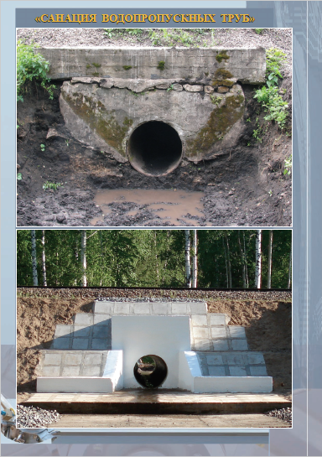

Slide 4
1. Бестраншейные методы в строительстве
1.1 Направленное бурение
Метод используется в напорных и оболочковых трубопроводах, на коротких участках – также в самотёчных трубопроводах.
Максимальная удалённость бурения до 300 м
Диаметр трубопровода 32–350 мм
Метод направленного бурения идеально подходит для мест, где трасса или коммуникации пересекают дороги, реки или ручьи. Метод оптимален также и для городов, где существенную долю расходов на строительство образуют затраты на восстановление дорожного покрытия и закрытие улиц. При использовании метода направленного бурения эта доля затрат существенно снижается. Прокладывание трубопроводов направленным бурением существенно уменьшает воздействие на окружающую среду, поскольку выкапываются только места укладки и подъёма трубопровода.
Буром, который выбирается в соответствии с геологическими особенностями грунта, сначала производится бурение пилотного канала, который заполняется бетонитовой смесью, чтобы предотвратить обрушение канала. После сооружения пилотного канала данный бур заменяется на бур с расширителем (его размер соответствует диаметру трубы). К нему прикрепляется предварительно сваренная полиэтиленовая труба, которую протягивают вдоль канала до бурильной установки. В канал по специальным каналам расширителя непрерывно подаётся раствор, который предотвращает повреждение полиэтиленовой трубы во время её втягивания.

Slide 5
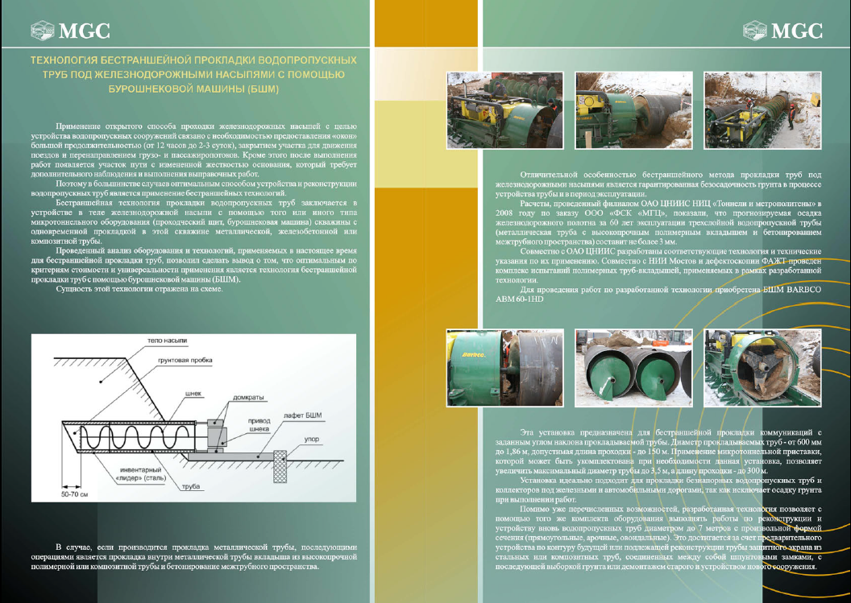

Slide 6
1.2 Микротуннель
Метод используется в самотёчных трубопроводах.
Максимальная удалённость бурения до 120 м
Диаметр трубопровода 150–500 мм
Этот метод подходит для укладки самотёчных трубопроводов в мягкий грунт. Укладка трубопровода производится от одного колодца к другому. Минимальный диаметр стандартного колодца – 2000 мм, конечного колодца – 1500 мм. В ходе эксплуатации трубопровода их можно использовать в качестве контрольных колодцев.
Особый расширитель позволяет выполнять работы также и ниже уровня грунтовых вод, поэтому при использовании этого метода не применяются ограничения по глубине укладки труб или уровню грунтовых вод.
Трубы для микротуннелей обычно изготавливаются из бетона, глины, керамики или армированного стекловолокна (FRP).
На первом этапе создания микротуннеля делается пилотная скважина (протягивание) с контролем требуемого наклона трубы лазерным лучом и теодолитом. На втором этапе эта скважина расширяется, и тогда в неё втягивается труба – и это третий этап создания микротуннеля. При использовании труб диаметром более 200 мм второй и третий этапы выполняются одновременно, или же в трубу вкладываются расширительные оболочки.
Метод микротуннелирования позволяет существенно снизить затраты, связанные с выемкой грунта, работами по восстановлению покрытия, формированию котлована и понижению грунтовых вод. Все работы можно выполнить, не перекрывая дорожного движения.

Slide 7
2. Бестраншейные методы в реконструкции
2.1 Метод Brust («взламывание»)
Метод подходит для реконструкции безнапорных подвижных и напорных трубопроводов.
Максимальная удалённость бурения до 120 м
Диаметр трубопровода 32–350 мм: сохраняется диаметр, аналогичный амортизированным трубопроводам, или же он увеличивается на один размер
При использовании этого метода особыми прутьями в восстанавливаемую трубу втягивается разрушающая головка, на конце которой закреплена PE труба. При необходимости впереди разрушающей головки можно прикрепить резец, который насквозь будет пробуривать металлические трубы или трубопроводы, в которых по разным причинам используются стальные детали (ремонтные муфты, соединители).
Метод Burst можно с успехом применять при решении проблем с другими коммуникациями, поскольку во время работы установки уровень вибраций минимальный.
В отдельных проектах использование метода Burst можно обеспечить и для труб диаметром до 600 мм.

Slide 8
2.2 Втягивание трубопровода
Метод подходит для реконструкции безнапорных подвижных и напорных трубопроводов.
Максимальная удалённость бурения до 300 м
Диаметр трубопровода 20–800 мм: он уменьшается как минимум на один размер
При использовании этого метода в действующую трубу втягивается новая (обычно пластикатная) труба. Протягивание наиболее эффективно в тех случаях, когда диаметр трубы не превышает 110 мм, поскольку тогда нет необходимости в земляных работах, или же их объём минимален.
Метод VIP-Liner
Метод подходит для реконструкции безнапорных подвижных трубопроводов.
Диаметр трубопровода 110–560 мм: он уменьшается на один размер
Метод используется для реконструкции амортизированных безнапорных подвижных трубопроводов. Трубопроводы можно восстановить очень быстро без проведения земляных работ и, не мешая дорожному движению.
За основу метода взято втягивание в старую трубу модулей из полиэтиленовой трубы длиной 0,5 метров с использованием специального домкрата. Модули вводятся в трубу под гидравлическим давлением от колодца к колодцу и соединяются специальными запорными (стопорными) муфтами. Старый трубопровод прополаскивается с использованием высоконапорного моющего прибора. Процесс контролируется видеокамерой (CCTV).

Slide 9
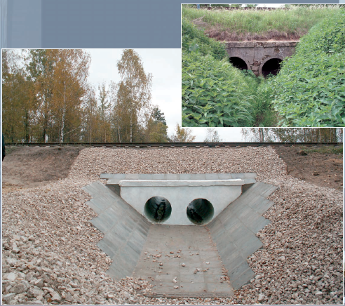

Slide 10
2.3 «Чулок»
Области применения метода: реконструкция и местный ремонт безнапорных и напорных трубопроводов (магистральных трасс, соединений с домами, вертикальных труб).
Максимальная удалённость бурения до 200 м
Диаметр трубопровода до 600 мм
Существует несколько видов установки «чулка».
Метод DrainPacker – локальная установка
Этот метод используется в тех местах, где трубопровод повреждён или разрушился (старые трубопроводы, строительные ошибки в местах установки трубопроводов). Полная реконструкция трубопроводу не требуется.
В повреждённые части трубы вкладывается антикоррозионное стекловолокно, пропитанное специальной смолой. Установка выполняется с использованием специального контейнера, который перемещается на место повреждения. Сжатым воздухом материал прижимается к месту повреждения трубы, и затем он затвердевает на стенке трубы. Весь процесс реконструкции контролируется видеокамерой (CCTV).
Для такой установки нет необходимости производить земляные работы – работы по реконструкции выполняются из контрольного колодца.

Slide 11
Если трубопроводы амортизированы не полностью и на этапе восстановления нет «слепого соединения», то можно избежать земляных работ. Важным преимуществом этого метода является то, что во время проведения работ нет необходимости в откачке сточных вод. Модули можно вводить в трубу из бетонного колодца диаметром 800 мм. При необходимости зазор между старой и новой трубой можно заполнить лёгким бетоном.
Хотя после реконструкции диаметр нового трубопровода и будет меньше на один размер, пропускная способность труб не снизится, поскольку внутренняя поверхность новой трубы будет более гладкой по сравнению с бетонной трубой.
Можно реконструировать и старые бетонные канализационные колодцы, внутрь которых помещаются новые – пластикатные – колодцы.

Slide 12
Метод DrainLiner – установка чулка на магистральной трассе и в соединениях с домами (в том числе в вертикальных трубах зданий).
Метод DrainLiner позволяет реконструировать длинные участки труб. Вначале войлочная заготовка («чулок») с PVC или PUR покрытием пропитывается специальной смесью, состоящей из смолы и отвердителя. Чтобы обеспечить выполнение процесса, используется вакуум, гарантирующий пропитку «чулка» смоляной смесью по всей его длине. После пропитки «чулок» наматывается на вал, с помощью которого, за счёт использования сжатого воздуха, он вводится в реконструируемый трубопровод. В зависимости от диаметра трубопровода применяются валы различных размеров. Когда «чулок» полностью введён в трубопровод, выполняется его затвердевание благодаря использованию горячего пара или воды.
При использовании этой технологии нет необходимости в земляных работах, да и изменение направления трубы не является для неё препятствием – ни в горизонтальном, ни в вертикальном направлении. Этим методом можно реконструировать трубопроводы на магистральных трассах, места соединения с домами и трубопроводы внутри зданий.

Slide 13
Метод DrainLCR – установка «чулка» в так называемых «слепых» соединениях здания (включая установку водонепроницаемого «купола» над соединением у дома и над пересечением магистральной трассы).
По разным причинам не во всех соединениях со зданиями можно оборудовать контрольные колодцы. Эти места называются «слепыми» соединениями. Существует достаточно большой риск, что из-за повреждения трубопровода или же из-за низкого его качества может возникнуть закупорка соединения и попадание грунта в магистральную трассу. Метод LCR позволяет реконструировать «слепые» соединения без выполнения земляных работ. В месте соединения со стороны магистральной трассы устанавливается «купол», делающий соединение водонепроницаемым, что обеспечивает необходимую прочность этой части трубопровода.

Slide 14
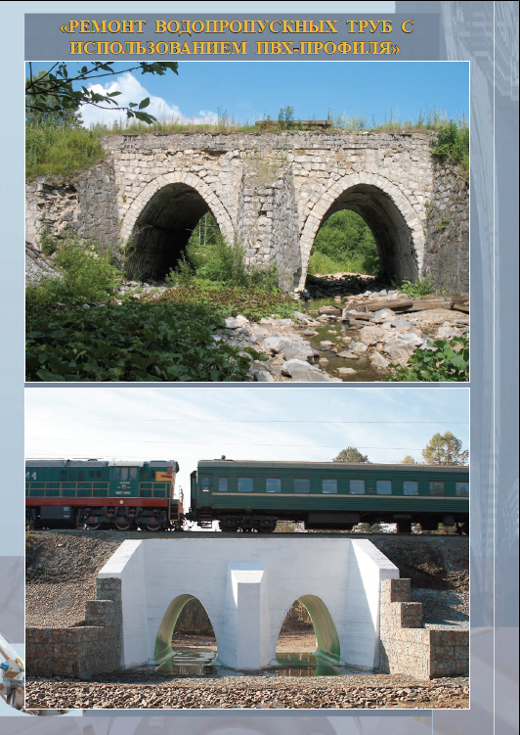

Slide 15
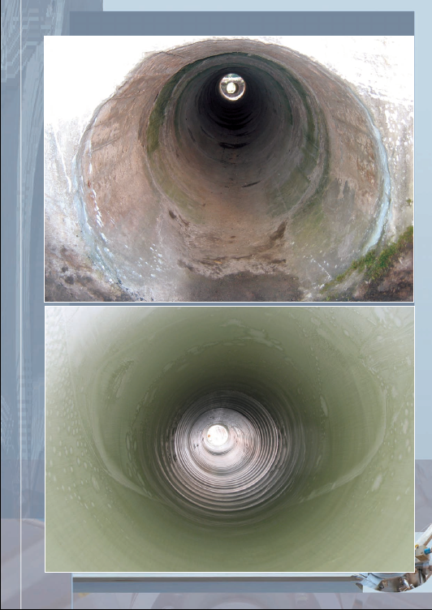
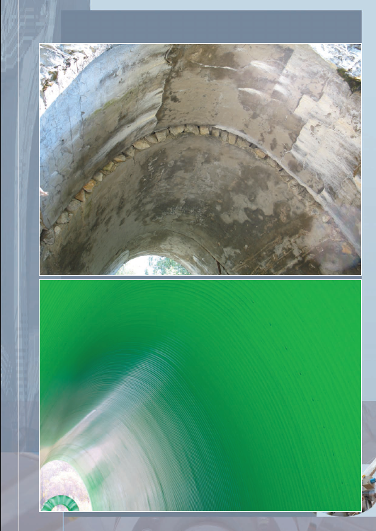

Slide 16
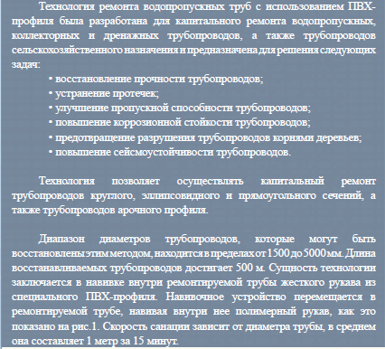

Slide 17
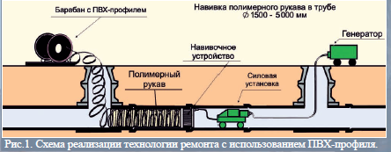

Slide 18
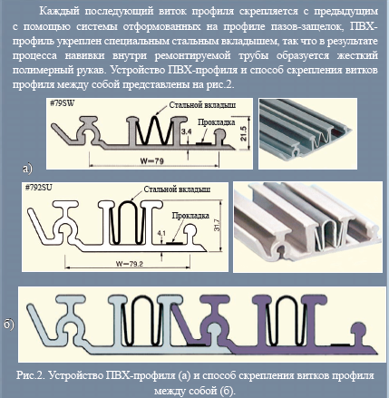

Slide 19
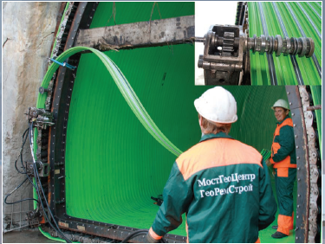

Slide 20
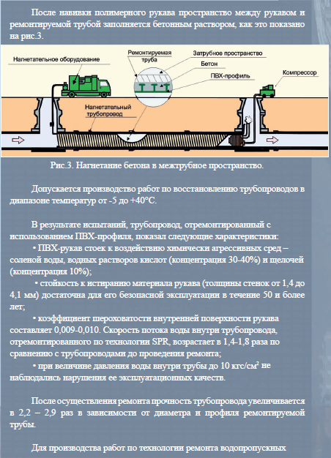

Slide 21
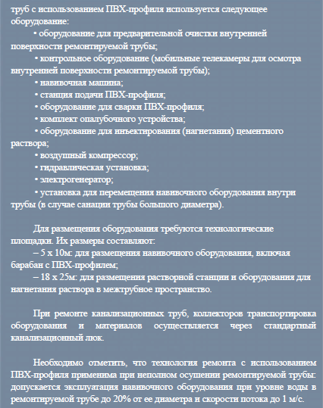

Slide 22
Спасибо за внимание!!!

